Slide 1
Прямоугольный параллелепипед: длины, углы, площади, объемы.
Заключительное повторение курса геометрии 10-11 класса
Учитель математики МОАУ «СОШ № 52 г.Орска»
Псарева Светлана Михайловна

Slide 2
Мысли вслух
Форму какого многогранника имеют многие окружающие нас предметы?
В каком многограннике скрыта практически вся геометрия?
Какой многогранник часто встречается в задачах ЕГЭ?
Сформулируйте тему и цели урока.
При решении каких заданий на экзамене нам нужны знания по данной теме? Что для этого мы должны повторить?

Slide 3
Цель урока
Цель - обобщить, структурировать и систематизировать знания о прямоугольном параллелепипеде и их применению к решению стереометрических задач на нахождение геометрических величин (длин, углов, площадей, объемов), использованию при решении стереометрических задач планиметрических фактов и методов.

Slide 4
Теоретические вопросы
Сформулируйте определение прямоугольного параллелепипеда.
Какими свойствами обладает прямоугольный параллелепипед?
Какие многоугольники могут получиться в сечении прямоугольного параллелепипеда?
Чему равна площадь полной поверхности прямоугольного параллелепипеда?
Чему равен объем прямоугольного параллелепипеда?
Как определяется угол между прямыми пространстве?
Как определяется угол между прямой и плоскостью?
Как определяется угол между плоскостями?

Slide 5
Основные Формулы
c
d
b
a

Slide 6
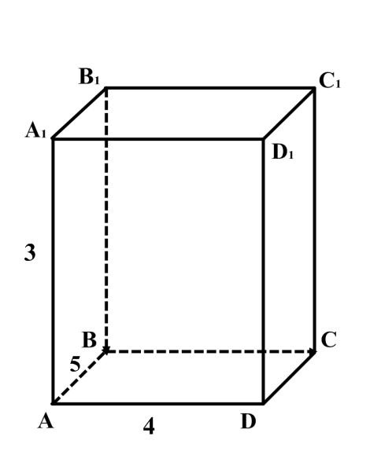
№1. найдите квадрат расстояния между вершинами С и А1 прямоугольного параллелепипеда у которого АВ=5, AD=4, AA1=3.
5
0
8
3
х
х
1
0

Slide 7
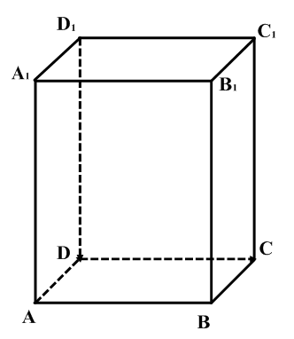
№3. найдите угол ABD1 прямоугольного параллелепипеда ABCDA1B1C1D1, у которого АВ=5, AD=4, АА1=3. Ответ дайте в градусах.
45°
5
3
3
4
45°
5
4
5
8
3
х
х
1
0

Slide 8
№3. Объем куба равен 64. найдите площадь его поверхности.
a
a²
a
a
9
6
8
3
х
х
1
0

Slide 9
№4. Найдите площадь поверхности многогранника, изображенного на рисунке (все двугранные угы прямые)
Площадь поверхности данной фигуры будет равна площади поверхности прямоугольного параллелепипеда с измерениями 6, 8, 10.
4
3
2
8
6
10
3
7
6
8
3
х
х
1
0

Slide 10


№5. Найдите Объем многогранника, изображенного на рисунке (все двугранные углы прямые)
4
2
$$F_{1}\left\{3,2,4\right\}$$
3
6
$$F_{2}\left\{3,5,4\right\}$$
3
4
5
8
4
8
3
х
х
1
0

Slide 11
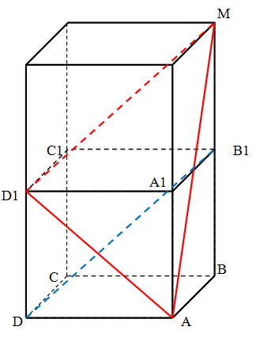
Проверка домашнего задания
Найдите угол между диагональю куба и диагональю грани куба, если они не имеют общих точек.
Ответ: 90.

Slide 12
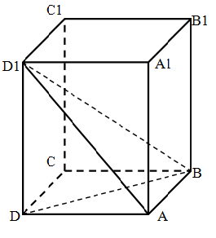
Решение задач
Найдите площадь поверхности и объем прямоугольного параллелепипеда ABCDA1B1C1D1 , если его диагональ BD1=4 и составляет с плоскостью грани DAA1 угол в 45º, а с ребром DD1 - угол в 60º.
Ответ:

Slide 13
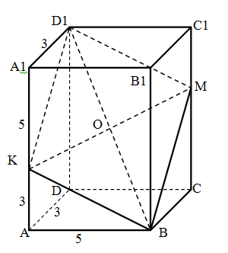
Решение задач
В прямоугольном параллелепипеде ABCDA1B1C1D1 известны рёбра AB=5, AD=3, AA1=8. Точка К принадлежит ребру АА1 и делит его в отношении 3:5, считая от вершины A.
Постройте сечение этого параллелепипеда плоскостью, проходящей через точки B, К и D1.
Найдите площадь сечения.

Slide 14
Самостоятельная работа
1 уровень. Тест, составленный на основе отрытого банка заданий ЕГЭ базового уровня сложности.
2 уровень. В кубе ABCDA1B1C1D1 все ребра равны 1. Найдите расстояние от точки С до прямой AD1.
3 уровень. В прямоугольном параллелепипеде ABCDA1B1C1D1 , у которого АА1=3, AD=8, AB=6. Найдите угол между плоскостью ADD1и прямой EF, проходящей через середины ребер АВ и B1C1.

Slide 15
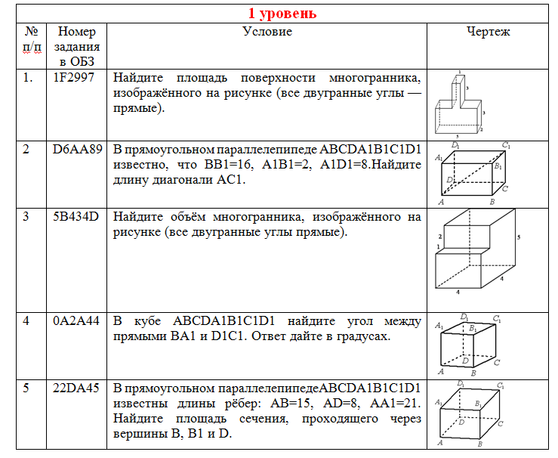

Slide 16
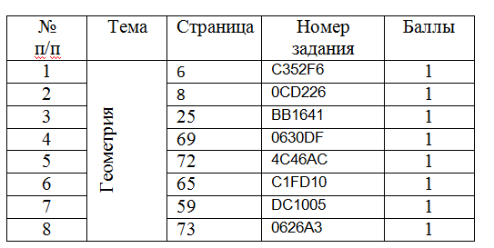
Домашнее задание
Стандартный минимум.

Slide 17
Домашнее задание
Повышенный уровень. Точка E — середина ребра ВВ1 куба ABCDA1B1C1D1. Найдите площадь сечения куба плоскостью D1AE , если ребро куба равно 4.
Творческий уровень. Отношение ребер АВ:AD:AA1 прямоугольного параллелепипеда ABCDA1B1C1D1 равно соответственно 1:2:1.
а) Постройте сечение параллелепипеда плоскостью AB1C .
б) Найдите отношение площадей поверхностей многогранников, на которые секущая плоскость разделяет этот параллелепипед.

Slide 18

Рефлексия

